Slide 1
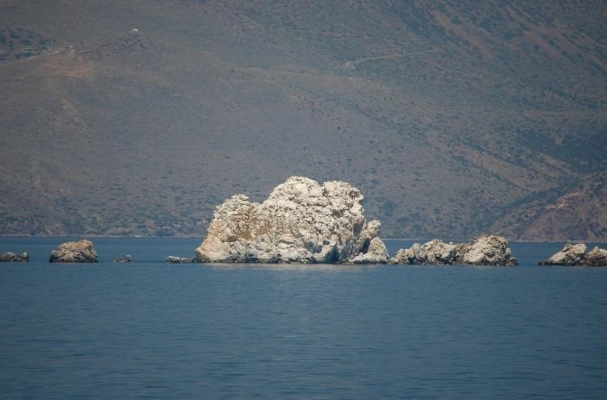
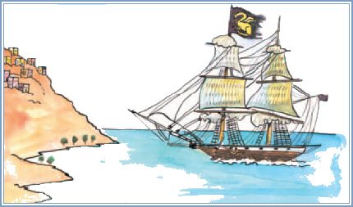
ΓΛΩΣΣΑ Α’ - ΕΝΟΤΗΤΑ 7 ΚΑΡΑΒΙΑ
Το πετροκάραβο
ΔΑΣΚΑΛΑ : ΕΛΕΥΘΕΡΙΑ ΠΑΠΑΔΗΜΗΤΡΙΟΥ

Slide 2
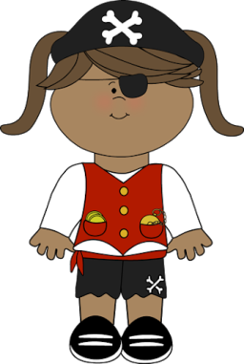
ΒΙΒΛΙΟ ΓΛΩΣΣΑΣ – Β’ ΤΕΥΧΟΣ σελ. 39
Πες μου τι βλέπεις ;

Slide 3
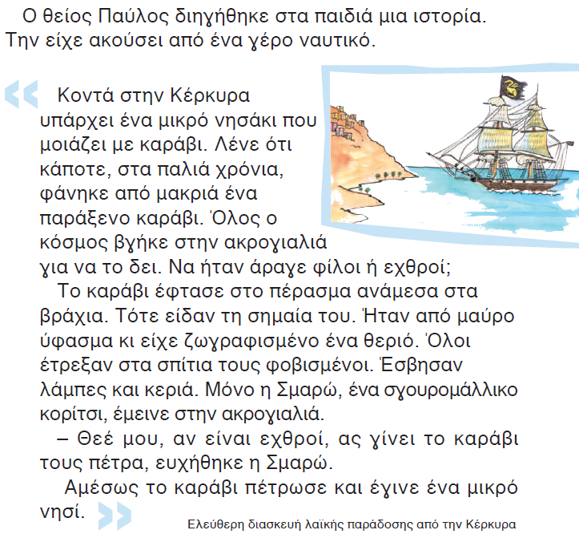
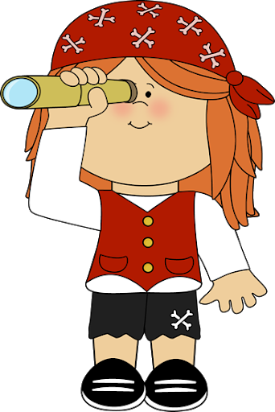
Αρχικά διάβασε το κείμενο !

Slide 4
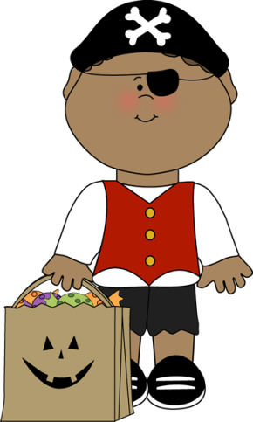
Για ποιο πράγμα μιλάει η ιστορία ;

Slide 5
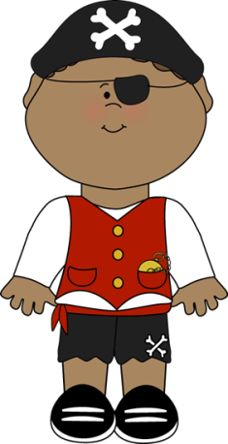
Για ποιο νησί μιλάει ; Κύκλωσε το.

Slide 6

Τι χρώμα έχει η σημαία του καραβιού; Κύκλωσε.

Slide 7

Τι είδος μαλλί είχε η Σμαρώ; Κύκλωσε τη λέξη.

Slide 8
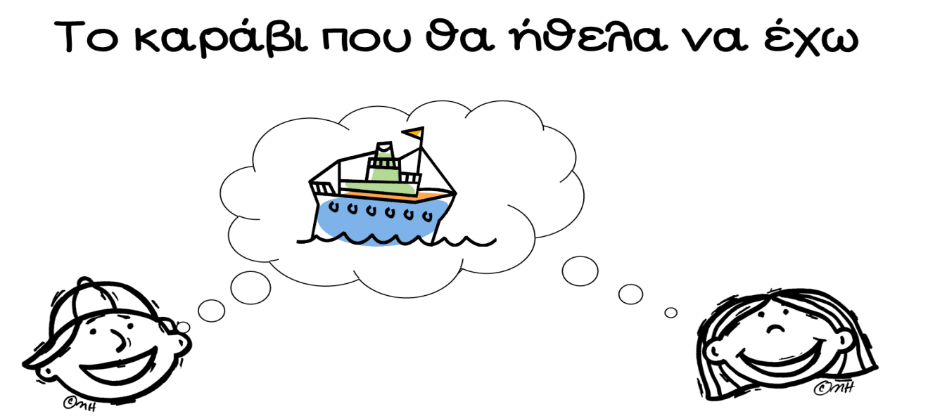
Γράψε για το καράβι που θα ήθελες να έχεις στο γαλάζιο τετράδιο . Μπορείς να χρησιμοποιήσεις τις λέξεις :
φουγάρο , πανιά , άγκυρα , πλώρη, ωκεανός, κύμα

Slide 9


Διάβασε την πρόταση. Πώς ακούγονται οι λέξεις ;

Slide 10


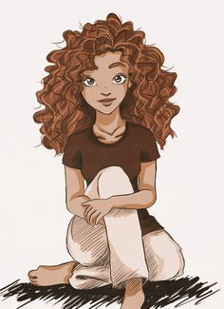
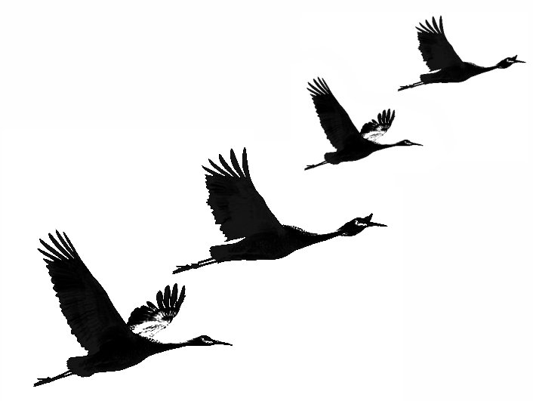

σβούρα
σμαράγδι
Ποιο γράμμα ακούς στην αρχή;
σγουρομάλλα
σμήνος

Slide 11

Ακούω ζ αν και έχει δίπλα κι άλλο σύμφωνο
σκέπασμα
ασβός
σγουρός

Slide 12
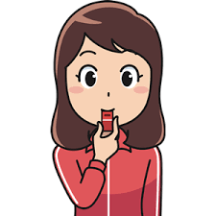
Όμως πρόσεξε το ζ είναι πάντα δίπλα σε φωνήεντα!
ζάχαρη
ζώνη
ζέστη

Slide 13
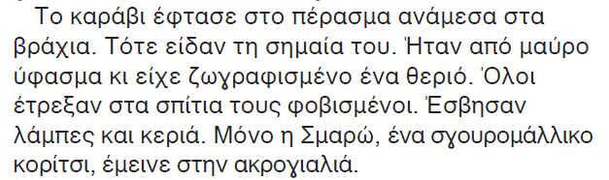
Στο 2^{ο} κομμάτι του κειμένου , βρες 7 λέξεις όπου το σ ακούγεται σαν ζ και κύκλωσε .

Slide 14
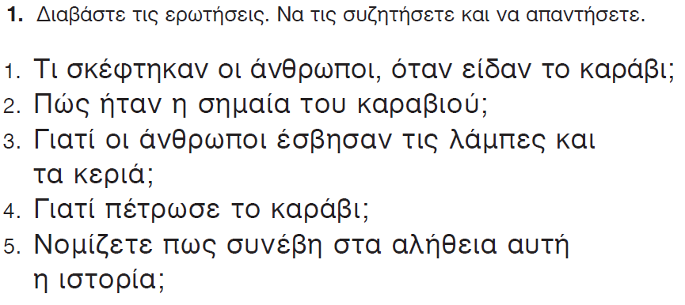
ΤΕΤΡΑΔΙΟ ΓΛΩΣΣΑΣ – Β’ ΤΕΥΧΟΣ σελ. 39
ΑΠΑΝΤΩ ΠΡΟΦΟΡΙΚΑ

Slide 15
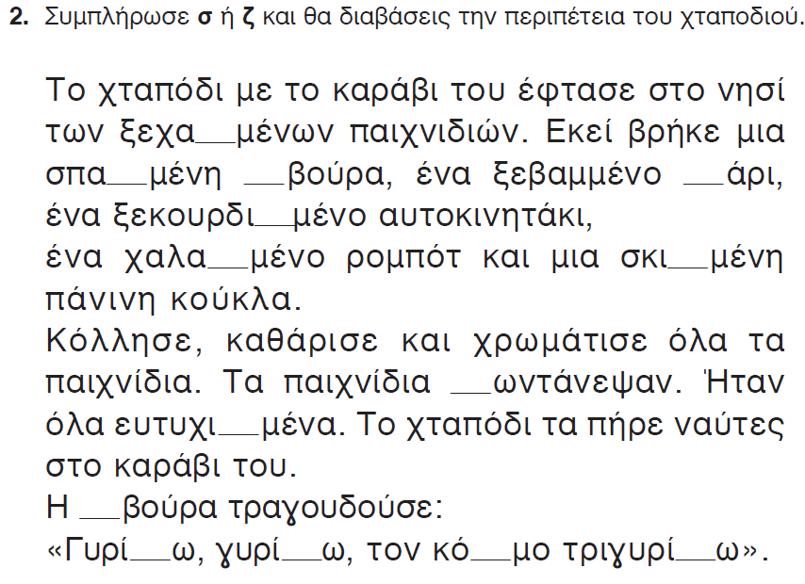
σ
σ
σ
ζ
σ
σ
σ
ζ
σ
σ
ζ
ζ
ζ
σ

Slide 16
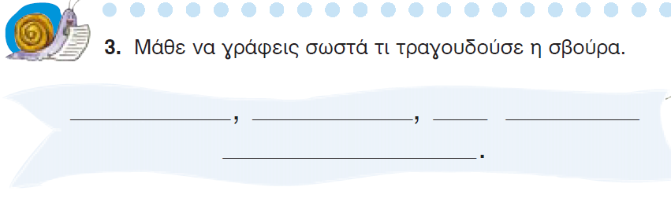
Γυρίζω , γυρίζω, τον κόσμο
τριγυρίζω.

